Slide 1
Eerste slide
4 HV Informatica
Lesmateriaal:
Notes:
Leerdoelen:
Leerlingen leren programmeren
Ze moeten ongeveer kunnen wat in het eindexamenprogramma staat over programmeren
Ze moeten voldoende theoretische en praktische ervaring opbouwen om een praktische vervolgopdracht uit te kunnen voeren (game maken in JavaScript met p5.js library)
Startkennis (aanbevolen, niet strikt noodzakelijk):
Enige kennis van de werking van computers (processor, bus, geheugen, operating system, browser)
Vaardigheid met het maken van door computers leesbare tesktbestanden (bijvoorbeeld html en css)

Slide 2
Robot in a Week – Programma 22/23
Maandag
Utrecht ICT opleiding
Utrecht Robot in a Day
Dinsdag
Emmaus: bouwen
Woensdag
Emmaus: bouwen
Donderdag
Wedstrijdje
Vrijdag
Delft Robothouse

Slide 3
Documentatie
FIRSTinspires.com (vrij praktisch)
Hulp bij bouwen https://www.firstinspires.org/resource-library/ftc/robot-building-resources
Hulp bij programmeren (inclusief videos) https://www.firstinspires.org/resource-library/ftc/technology-information-and-resources
REVrobotics.com (meer theoretisch)
Bouwen https://docs.revrobotics.com/15mm/
Control hub https://docs.revrobotics.com/rev-control-system/
Of zoek per onderdeel en kijk naar de documentatie https://www.revrobotics.com/ftc/

Slide 4
Robot in a Week
Wedstrijdje
Notes:
1e les. Terugblik op vorige periode.
(aanwezigheid)
Wat hebben jullie gedaan in de vakantie?
Trots op websites
Cijfers
Deze periode: Stapje verder dan html: programmeren, daarna game maken (en staartje 3D design)
Uitleg programmeren
Start Khan

Slide 5
Wedstrijdronden
Ronde 1: manual slalom
Doel: zo snel mogelijk slalom om te blokjes
Ronde 2: autonomous slalom
Zo snel mogelijk automatisch slalom om de blokjes, gebruik de lijnen om
Ronde 3: manual duck
Pak de eend en zet hem aan het einde van de het parcours
Ronde 4: voetbal
2 minuten, poten van de stoel zijn goal

Slide 6
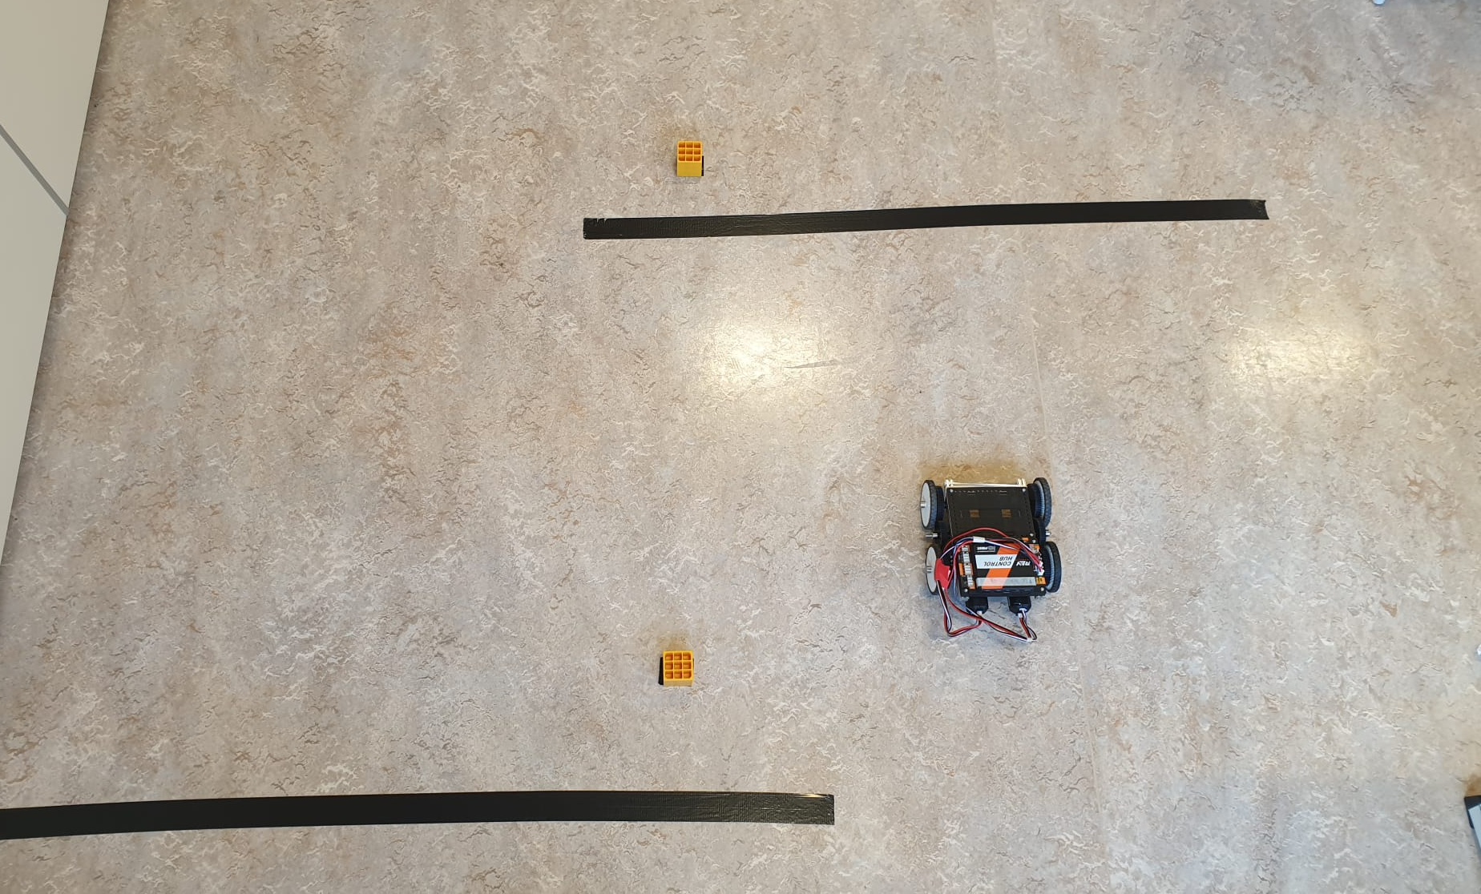
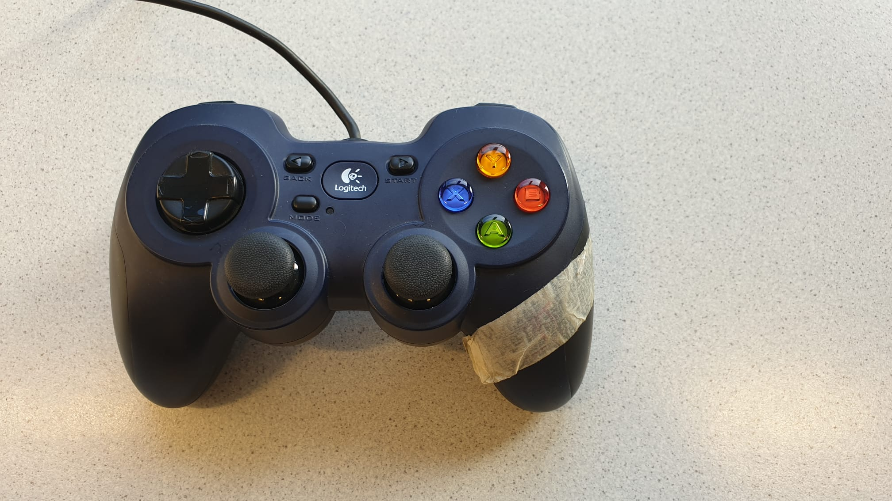








RONDE 1: manual

Slide 7
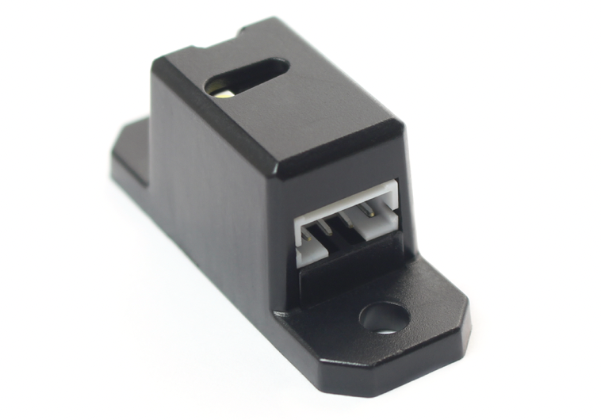


RONDE 2: lichtsensor

Slide 8
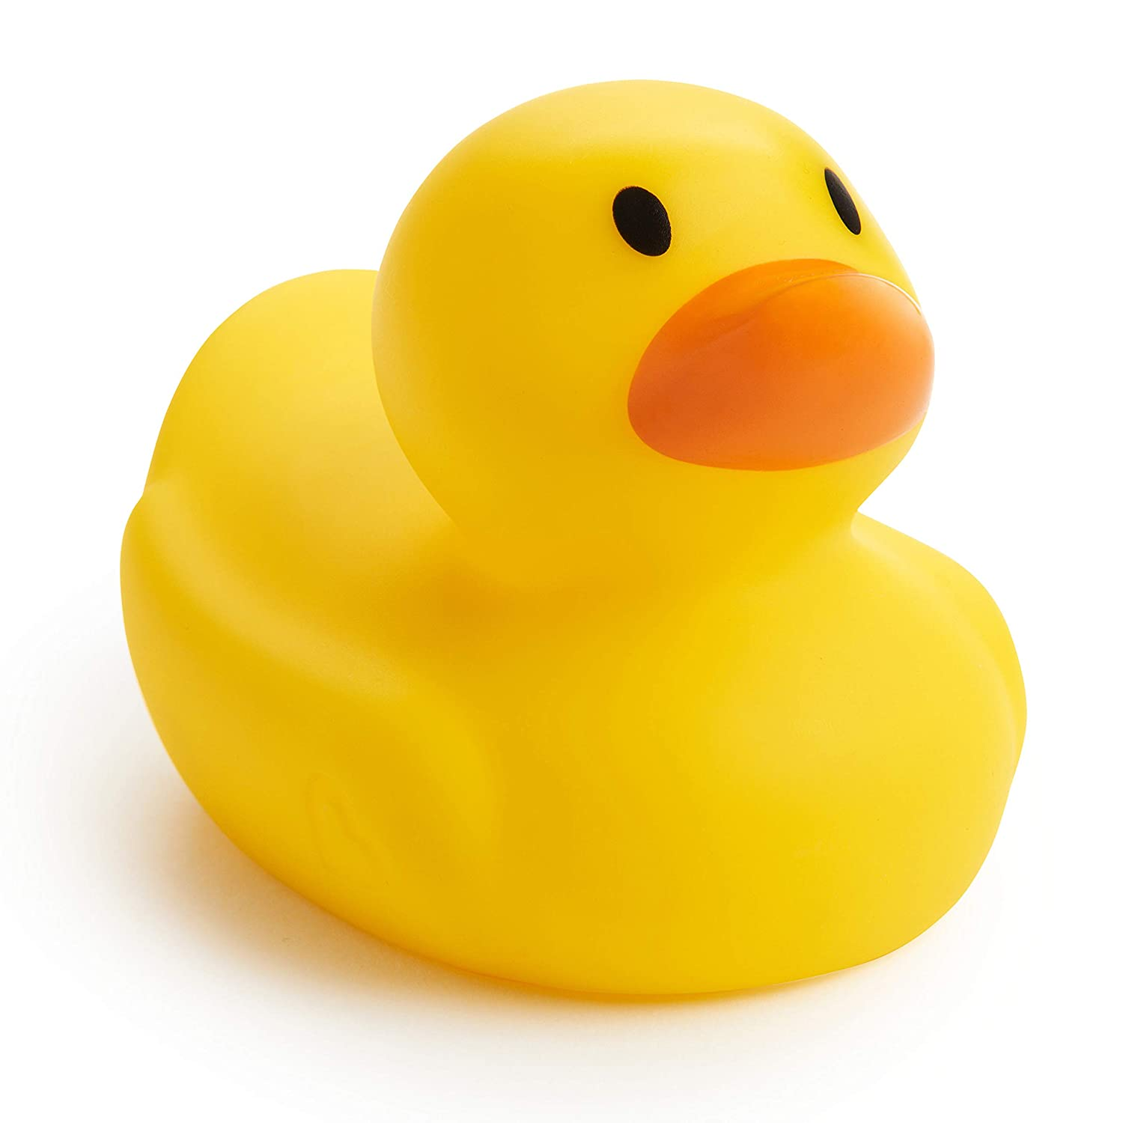
RONDE 3: manual duck

Slide 9
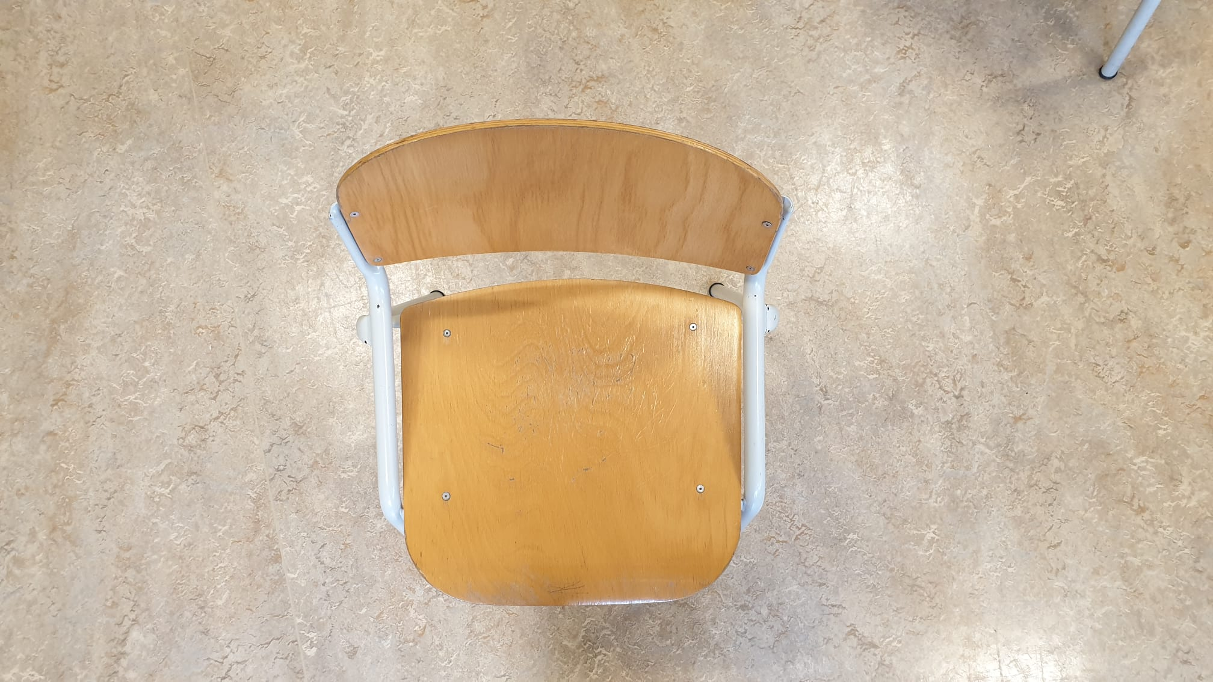
RONDE 4: voetbal

Slide 10
Wedstrijd Robot in a Week (meer info bij informatica CAM / GEE)
Robot Luuk
Ronde 1 (manual slalom)
0:12 sec
Ronde 2 (auto slalom)
3 blokjes
Ronde 3 (manual duck)
1 min
Ronde 4 (football)
Robot Rockbot
Ronde 1 (manual slalom)
0:12 sec
Ronde 2 (auto slalom)
1 blokje
Ronde 3 (manual duck)
25 sec
Ronde 4 (football)

